Slide 1
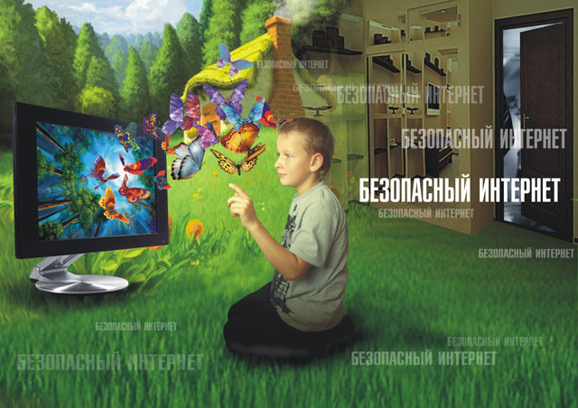



БЕЗОПАСНЫЙ ИНТЕРНЕТ

Slide 2

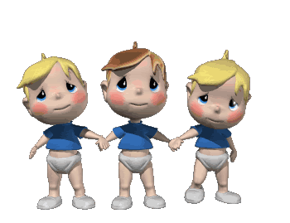
"Дайте мне точку опоры, и я переверну мир".
Notes:
Греческий философ и математик Архимед сказал: Сегодня мы с уверенностью можем сказать: Интернет - это та точка опоры, которая позволит перевернуть мир культуры и образования. ! Безусловно, Интернет- это величайшее и удивительное изобретение, при помощи которого человечество совершило огромный скачёк в будущее. в Интернете много информации, которую не то что читать, а даже видеть нельзя, в особенности подрастающему поколению

Slide 3



С 1 сентября 2012 года вступил
в силу Федеральный закон Российской Федерации
«О защите детей от информации, причиняющей вред их здоровью и развитию».
Notes:
Безусловно, Интернет- это величайшее и
удивительное изобретение, при помощи которого человечество
совершило огромный скачёк в будущее. Информационно-коммуникационные технологии (ИКТ) предоставляют беспрецедентные возможности для детского обучения и творчества. количество детей в Сети растет не по дням, а по часам Трудно поверить, что еще год назад по Сети гуляли 10 миллионов мальчишек и девчонок, а сегодня их уже 13.
В России до 3 миллионов российских несовершеннолетних пользователей имеют доступ в Интернет. Однако, в Интернете много информации,
которую не то что читать,
а даже видеть нельзя, в
особенности подрастающему поколению!
Речь идет об информации в Интернете нежелательного характера, которая несет в себе контентные риски, т.е. различные информационные ресурсы, содержащие противозаконную, неэтичную и вредоносную информацию.

Slide 4

К противозаконной, неэтичной и вредоносной информации относятся:
пропаганда
деятельности различных сект, неформальных молодежных движений
насилия, жестокости и агрессии
азартных игр
суицида
пропаганда и распространение наркотических и отравляющих веществ
эротика и порнография
нецензурная лексика
разжигание расовой ненависти, нетерпимости по отношению к другим людям по национальным, социальным, групповым признакам
Notes:
Зачастую дети и подростки в полной мере не осознают все возможные проблемы, с которыми они могут столкнуться в сети. Сделать их пребывание в Интернете более безопасным, научить их ориентироваться в киберпространстве — важная задача для родителей и педагогов.

Slide 5



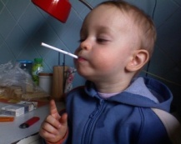
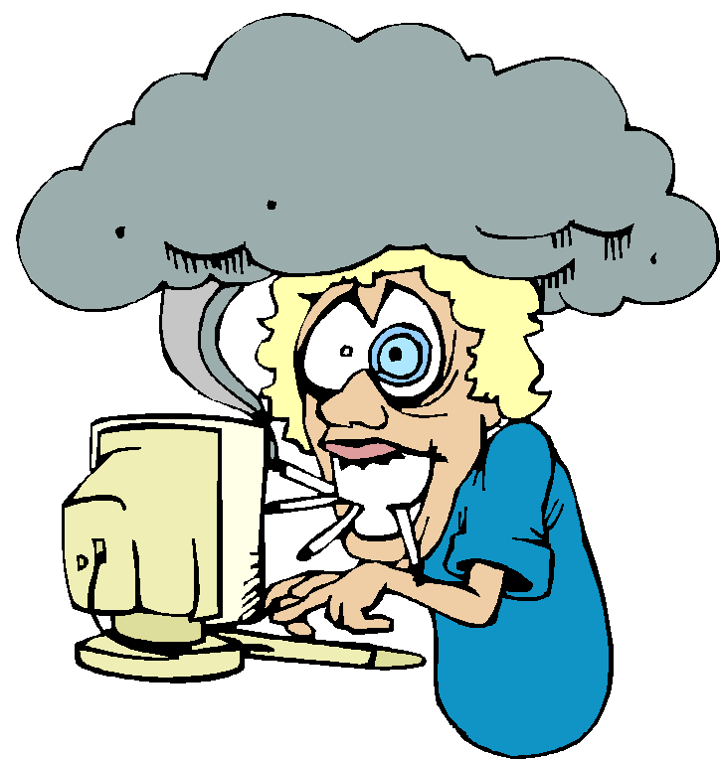

результаты социологических исследований
посещают порносайты
39%
наблюдают сцены насилия
19%
увлекаются азартными играми
16%
интересуются наркотическими веществами и алкоголем
14%
посещают экстремистские и националистические ресурсы
11%
Notes:
По результатам социологических исследований 88% четырёхлетних детей выходят в сеть вместе с родителями.
В 8-9-летнем возрасте дети всё чаще выходят в сеть самостоятельно. К 14 годам совместное, семейное пользование сетью сохраняется лишь для 7% подростков.
Больше половины пользователей сети в возрасте до 14 лет просматривают сайты с нежелательным содержимым. 39% детей посещают порносайты, 19% наблюдают сцены насилия, 16% увлекаются азартными играми. Наркотическими веществами и алкоголем интересуются 14% детей, а экстремистские и националистические ресурсы посещают 11% несовершеннолетних пользователей

Slide 6

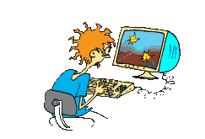
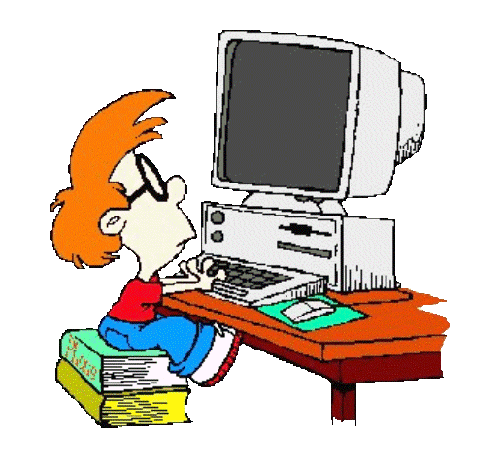
Результаты анкетирования «Я – пользователь компьютера»
35% родителей контролируют время ребенка за компьютером
дети проводят за компьютером от 40 минут до 6 часов.
13% детей выходят в Интернет вместе с родителями.
Играют 89%
Общаются 72%
Знакомятся 60%
Нравится знакомиться через сеть 39%
Ищут информацию для обучения 72%
Notes:
Результаты анкетирования.
Опрошено 46 обучающихся.
Все опрошенные дети имеют дома компьютер.
Выделенную линию Интернета имеют 22 ученика.
На вопрос «Сколько времени ты проводишь у ПК» дети отвечали, что проводят за компьютером от 40 минут до 6 часов.
Из 46 респондентов только лишь 6 учеников (это 13%) выходят в Интернет вместе с родителями.
Выходя в паутину дети:
Играют 41 ученик. 89%
Ищут информацию в поисковике для обучения 33 ученика. 72%
Скачивают музыку, фильмы 28 учеников. 61%.
Общаются 33 ученика. 72%
Знакомятся 21ученик. 60%
Нравится знакомиться через сеть 18учеников. 39%
16 (35%) родителей контролируют время проведения своего ребенка за компьютеромРекомендовать родителям больше времени проводить со своими детьми при их выходе в Интернет
Обратить внимание родителей, что почти все дети играют в сети. Интересоваться в какие игры они играют. Исключить игры агрессивного характера.
Многие дети общаются и знакомятся в Интернете. Рекомендуется родителям быть в курсе с кем дети общаются и кто является их выиртуальными друзьями, что исключить негативные знакомства и, возможно, предложения.
Очень мало родителей контролируют время проведения детей за компьютером, что может негативно сказаться на состоянии здоровья ребенка, на его психологическом состоянии.

Slide 7

ПОЛОВИНА ВИДЕОИГР, В КОТОРЫЕ ИГРАЕТ РЕБЕНОК, ИЗОБИЛУЮТ НАСИЛИЕМ.
агрессия игроков в жизни
насильственный образ мыслей
повышает возбуждение
чувство враждебности
"ВКУС" К НАСИЛИЮ
Notes:
К противозаконной, неэтичной и вредоносной информации относятся:пропаганда насилия, жестокости и агрессии

Slide 8

Необходимо помнить
ребенок, который ежедневно смотрит сцены насилия, убийства, СВЫКНЕТСЯ с ними и даже будет испытывать при этом
УДОВОЛЬСТВИЕ
ОБЛАДАЕТ ЧРЕЗВЫЧАЙНОЙ СИЛОЙ ВНУШЕНИЯ И ПОДРАЖАНИЯ
Информация, получаемая ребенком с экрана
воспринимается им как
ИСТИНА
Notes:
Необходимо помнить о том, что ребенок, который ежедневно смотрит сцены насилия, убийства, СВЫКНЕТСЯ с ними и даже будет испытывать при этом УДОВОЛЬСТВИЕ.

Slide 9


КОМПЬЮТЕРНЫЕ ИГРЫ
ПРОТИВОВЕС
КТО Я В ЭТОЙ ЖИЗНИ?
ЧТО ОТ МЕНЯ ЗАВИСИТ?
реальной жизни, в которой от ребенка мало что зависит.
Notes:
Игра становится противовесом реальной жизни, в которой от ребенка мало что зависит. Если вы, уступая просьбам и слезам вашего чада, приобрели игровую приставку или компьютер, то будьте готовы к тому, что между вами и вашим ребенком встанет стена – компьютер,

Slide 10
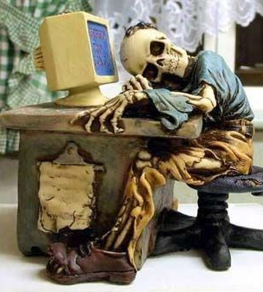
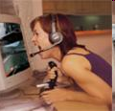
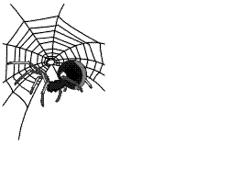
ДИАГНОЗ: ГЕЙМЕР
Интернет-зависимость
Сетевая наркомания
=
социальная неадаптированность
комфорт только в виртуальной реальности
неуспешность ребенка в реальной жизни
Компьютер управляет ребенком?
неумение общаться
Notes:
Как показали исследования, родители весьма беспечно относятся к увлечению детей компьютерными играми, еще бы: не сидят по подвалам, не болтаются по улицам, тихо играют. Лишь 23% родителей, назвавшие себя православными, не одобряют долгое сидение за компьютером, а большинство считает, что компьютер "развивает быстроту реакции. Развивает память и мышление, учит логике и сообразительности. Интернет - зависимость определяется психологами как "навязчивое желание выйти в Интернет, находясь off-line, и неспособность выйти из Интернет, будучи on-line". Но не иллюзорно ли подобное ощущение власти? Не начинает ли, в конце концов, компьютер управлять ребенком? Маленький человек уже не хозяин своего "реального" времени. Вот и ответ на частый вопрос родителей, почему ребенок сидит у компьютера часами. Нарушается режим питания - кто не выметал после многочасовых компьютерных "посиделок" своего ребенка гору пустых упаковок из-под чипсов и крошки от бутербродов? Нарушается сон - часты жалобы родителей на бормотание и вскрики, беспокойный сон после игр. Ребенок из Творца превращается в приставку к компьютеру…
Патологическая игромания, сходная с наркоманией действительно существует среди молодежи в возрасте от 8 до 18 лет

Slide 11


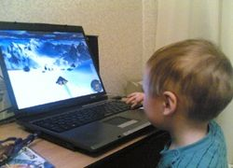
Симптомы сетевой наркомании
приходит домой и сразу садится за компьютер
ест, пьет чай, готовит уроки у компьютера
провел хотя бы одну ночь у компьютера
прогулял школу – сидел за компьютером
забыл поесть, почистить зубы (раньше такого не наблюдалось)
конфликтует, угрожает, шантажирует на запрет сидеть за компьютером
плохое, раздраженное настроение, не может ничем заняться, если компьютер сломался
Notes:
подросток выходит в Интернет тогда, когда у него плохое настроение;
подросток чувствует себя подавленно, когда проводит в Интернет меньше времени, чем обычно;
подросток чувствует, что Интернет-зависимость мешает работе (учебе) или отношениям с людьми вне Интернет, но, тем не менее, продолжает "зависать" в Сети;
подросток скрывает от родных и знакомых, сколько времени на самом деле проводит в Интернет и что он там делает;
подросток пытается проводить в Интернет меньше времени, но безуспешно;
находясь в offline, подросток думает о том, что происходит в Интернет;
подросток предпочитает общению с людьми поиск информации через Интернет 1.Когда родители просят отвлечься от игры на компьютере,
но ребенок начинает демонстрировать острый эмоциональный протест;
2. Ребенок раздражается при вынужденном отвлечении;
3. Ребенок не может самостоятельно спланировать окончание игры на компьютере;
4. Ребенок забывает о домашних делах и приготовлении уроков;
5. Сбивается режим дня, режим питания и сна;

Slide 12
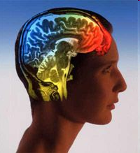
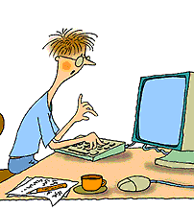
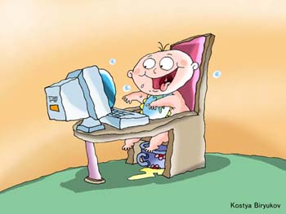



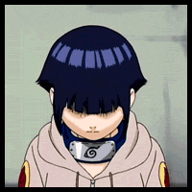
Влияние Интернета на психику подростка
Эмоционально-невротическая реакция
напряженная
поза
крики
красное
лицо
Плохой сон
подергивание конечностей
повышение
давления
Потеря контроля
ЭМОЦИОНАЛЬНОЕ НАПРЯЖЕНИЕ
Notes:
Во-вторых, психическое напряжение, возникающее в процессе игр, вызывает стрессовые состояния у ребенка. Достаточно взглянуть на играющего в практически любую игру младшего школьника или подростка; напряженная поза, красное лицо, подергивание конечностей, крики, порой слезы. Даже наблюдающие за игрой могут испытывать сильнейшее эмоциональное напряжение. Стресс при потере информации; Эмоционально-невротическая реакция — крик, подпрыгивания, пританцовывания, истерический смех.
Если компьютер "зависает", в результате действия вирусов, поломки носителей, сбоях программ теряется важная и полезная информация, замедляется работа компьютера, то это может вызвать нервозность, повышение давления, ухудшение снаКомпьютер может стать причиной долговременных нарушений в области психического и интеллектуального развития детей. У так называемого компьютерного поколения хуже работают некоторые виды памяти, наблюдается эмоциональная незрелость, безответственность.
Потеря контроля над собой: ребенок часто трогает лицо, сосет палец, гримасничает, кричит и т.п.

Slide 13


Стало популярным искать через Интернет друзей и общаться с ними.
Через Интернет дети становятся жертвами насилия.
преступники входят к детям в доверие и заводят пошлые или открыто сексуальные беседы с ними или даже договариваются о личной встрече.
Notes:
Более того, через Интернет дети становятся жертвами насилия. Сегодня стало очень популярно искать через Интернет друзей и общаться с ними. Обычно спустя некоторое время заочной дружбы поступает предложение о непосредственной встрече. Идя на нее, подростки даже не могут допустить, что увидят не своего ровесника, а взрослого 40-50-летнего мужчину, который в электронных посланиях лишь выдавал себя за 10-14-летнего ребенка. Таким образом, преступная мафия находит актеров для порнографических фильмов. Очень часто детей, которые пошли на такую встречу, больше никто никогда не видит живыми. Они появляются в порнофильмах, часто жестоких, которых после издевательств их убивают прямо перед камерой. К сожалению уже было много случаев, когда преступники выдавали себя за одного из детей или выдуманных персонажей, чтобы войти к ним в доверие и завести пошлые или открыто сексуальные беседы с ними или даже договориться о личной встрече. 38 % подростков в возрасте от 12 до 17 лет - занимаются этим постоянно. Отсюда - увеличение случаев изнасилования среди детей. Насмотревшись картинок секса, ребята воплощают их в жизнь, насилуя одноклассниц, соседок. Очень часто дети становятся участниками порнофильмов в Интернете. Они отзываются по приглашению послать электронной почтой свою фотографию, не подозревая, что она будет смонтирована с другой, и в непристойном виде будет показываться на порносайтах.

Slide 14


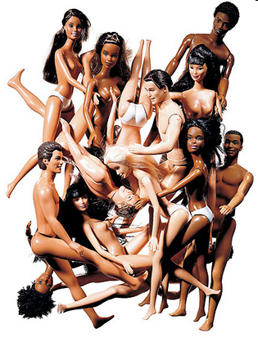
90% детей сталкивались в сети с порнографией
65% искали ее целенаправленно
44% несовершеннолетних пользователей Интернета хотя бы раз подвергались в сети сексуальным домогательствам.
Каждый ребенок семилетнего возраста хотя бы раз побывал на порнографическом сайте
Дети могут стать участниками порнофильмов в Интернете.
Notes:
Контакты с незнакомыми людьми с помощью чатов или электронной почты. Все чаще и чаще злоумышленники используют эти каналы для того, чтобы заставить детей выдать личную информацию. В других случаях это могут быть преступники, которые ищут новые жертвы. Выдавая себя за сверстника жертвы, они могут выведывать личную информацию и искать личной встречи.
Исследования показали, что 90% детей сталкивались в сети с порнографией, а 65% искали ее целенаправленно. При этом 44% несовершеннолетних пользователей Интернета хотя бы раз подвергались в сети сексуальным домогательствам. Очень часто дети становятся участниками порнофильмов в Интернете.
Они отзываются по приглашению послать электронной почтой свою фотографию, не подозревая, что она будет смонтирована с другой, и в непристойном виде будет показываться на порносайтах. Увеличиваются случаи изнасилования среди детей.
Насмотревшись картинок секса, ребята воплощают их в жизнь.

Slide 15


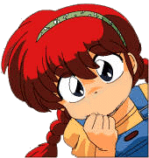

Сокращение, сжатие слов (аббревиация):
Обращения
заюх,
зай,
малыш,
заюнь,
сонц,
мась,
лап,
зайченок,
укуся,
кусь
Приветствия
приветик,
пивет,
приветос,
приветики,
прива,
привки
Notes:
Специфика общения в Интернетеименно Интернет оказался в России той лакмусовой бумажкой, которая вскрыла истинную ситуацию с языковой грамотностью массовой аудиторииПроблемы виртуального общенияСтрадает текстовая оформленность, речевые действия становятся более свернутыми, исчезает вариативностьПодавляющее количество учеников не осознают изменений, которые происходят в их речи, образе мышления.

Slide 16


нв (наверное),
Кд, как дел (как дела)
СП (семейное положение),
чм (чем маешься? занимаешься?)
нз (не знаю)
нзч (ни за что)
Я тебя люблю!
Я тя лю.
Я т л.
Лафки.
лю
ятл
Notes:
Специфика общения в Интернетеименно Интернет оказался в России той лакмусовой бумажкой, которая вскрыла истинную ситуацию с языковой грамотностью массовой аудиторииПроблемы виртуального общенияСтрадает текстовая оформленность, речевые действия становятся более свернутыми, исчезает вариативность

Slide 17


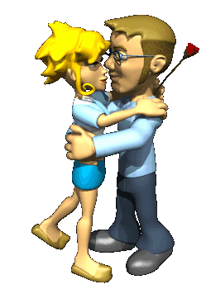
Превосходно,
Восхитительно
Спасибо
Круть,
жесть,
прикона,
кона,
кульно,
кавайненько
Пасиб
Пасяб
СПС
Сябки
Сяб СПС

Slide 18

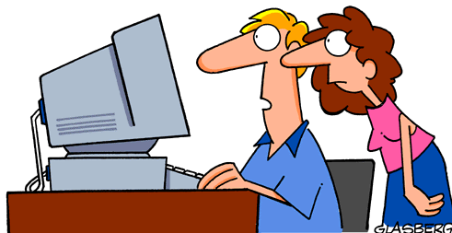

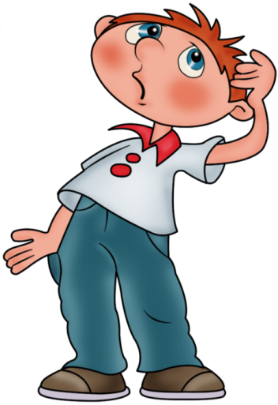
ЗАЩИТИМ ДЕТЕЙ!!!
СВЕСТИ "ОБЩЕНИЕ" ДО МИНИМУМА
Общайтесь с ребенком, когда тот путешествует по Сети.
Поместите подключенный к Интернет компьютер в общую комнату, например, в гостиную, а не в детскую.
Приучите детей никогда не выдавать личную информацию
Notes:
Как уберечь ребенка от разрушающих его здоровье и личность воздействий? Как отвлечь его от "общения" с телевизором или компьютером? Что противопоставить их властиОбщайтесь с ребенком, когда тот путешествует по СетиПроявление вашего интереса поможет выяснить, чем он занимается в данный момент, и понять, что все идет нормально
Недаром во всем мире установлены временные нормы работы за компьютером. Медики хорошо знают, что у всех компьютерщиков сильно понижен уровень лейкоцитов в крови – значит, повреждена защитная функция организма, ослаблена сопротивляемость заболеваниям. Чтобы обезопасить ребенка в Сети, вы можете сделать следующее:
Проводите время онлайн с вашим ребенком, исследуйте сайты вместе. Узнайте, чем любят заниматься в Сети ваши дети.
Но, помимо вреда телесному здоровью, компьютер может нанести вред и человеческой душе, особенно детской. Компьютер не только вспомогательный инструмент в разных видах человеческой деятельности – на нем можно играть. Тут не нужны товарищи – твоим товарищем-партнером является машина, т. е. компьютер: ты играешь на нем, в него и с ним. Приходится исходить из того факта, что телевидение уже вошло в жизнь современного ребенка. В любом случае все родители должны стремиться свести "общение" ребенка с телевизором до минимума (ради сохранения телесного здоровья) и сделать его строго выборочным (ради сохранения здоровья душевного). Например, папа или мама вместе с детьми могут отметить в телепрограмме те передачи, которые они будут смотреть. Если их окажется слишком много, сделайте более строгий отбор, исходя из установленного "лимита" времени. Очень важно, чтобы телевизор в доме включался только для того, чтобы посмотреть что-то конкретное, а не для того, чтобы перед ним "убивать" время. Посмотреть что-то – и сразу выключить, не давая втянуть себя в просмотр следующей передачи. Это, пожалуй, главное. Мудрые родители умеют поставить и телевизор на службу семье. У них это не "господин Телевизор", а смиренный помощник. Ведь зрительный образ – самый яркий, самый запоминающийся, образный язык киноискусства наиболее доходчив до детской души, поэтому важно, что произносится этим "языком". Можно только добавить, что родительский запрет (если ребенку очень хочется что-то посмотреть, а родители знают, что этого смотреть никак нельзя) должен быть обоснован – хотя бы тем, что сказано о телевизоре в этой статье. Во всяком случае, задача родителей – доходчиво объяснить обиженному ребенку, что ничто не проходит для души бесследно, и помочь ему отличить плохое от хорошего. В отношении компьютера могут быть даны те же рекомендации, что и с телевизором: строгое ограничение по времени занятий и разумный подход.

Slide 19


ребенок не должен отвечать на угрожающие или раздражающие сообщения
Приучите ребенка сообщать вам о любых угрозах или тревогах, связанных с Интернет.
Немедленно закрыть окно сайта
Оставайтесь спокойными.
Напомните детям, что они в безопасности, если сами рассказали вам о своих тревогах
Notes:
Научите ребенка правильно обращаться с потенциально опасным материалом:
он не должен отвечать на угрожающие или раздражающие сообщения;
он должен незамедлительно закрыть окно сайта, если его содержимое вызвало чувство дискомфорта или волнения.
Объясните ребенку, что информация в Интернет не всегда надежна.
Объясните, что ребенок должен вести себя в Интернет-пространстве так же, как он ведет себя в реальной жизни; расскажите ребенку о принципах сетевого этикета.
В ваших интересах разработать инструкцию по пользованию Интернет и обсудить ее с детьми

Slide 20

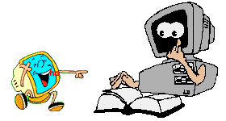

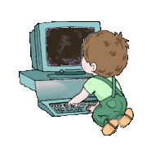
Настаивайте, чтобы дети никогда не встречались лично с друзьями из Интернет
чаще просматривайте отчеты о деятельности детей в Интернет
Объясните, что информация в Интернет не всегда надежна
Обсудите с подростками проблемы сетевых азартных игр и их возможный риск. Напомните что дети не могут играть в эти игры согласно закона.
Notes:
Приучите вашего ребенка сообщать вам о любых угрозах или тревогах, связанных с Интернет. Оставайтесь спокойными и напомните детям, что они в безопасности, если сами рассказали вам о своих угрозах или тревогах чаще просматривайте отчеты о деятельности детей в Интернет. Не забывайте беседовать с детьми об их друзьях в Интернете, о том, чем они заняты таким образом, будто речь идет о друзьях в реальной жизни. Спрашивайте о людях, с которыми дети общаются посредством служб мгновенного обмена сообщениями чтобы убедиться, что эти люди им знакомыОбсудите с ребенком плюсы и минусы пользования Интернет. Объясните, что нет ничего страшного, если он будет рассказывать вам о случаях столкновения с вредным контентом или другой Обсудите с подростками проблемы сетевых азартных игр и их возможный риск. Напомните что дети не могут играть в эти игры согласно закона.
Следует обратить внимание на необходимость содержания родительских паролей (паролей администраторов) в строгом секрете
В этом возрасте подростки активно пользуются электронной почтой, службами мгновенного обмена сообщениями, скачивают музыку и фильмы.
Мальчикам в этом возрасте больше по нраву сметать все ограничения, они жаждут грубого юмора, азартных игр, картинок «для взрослых».

Slide 21
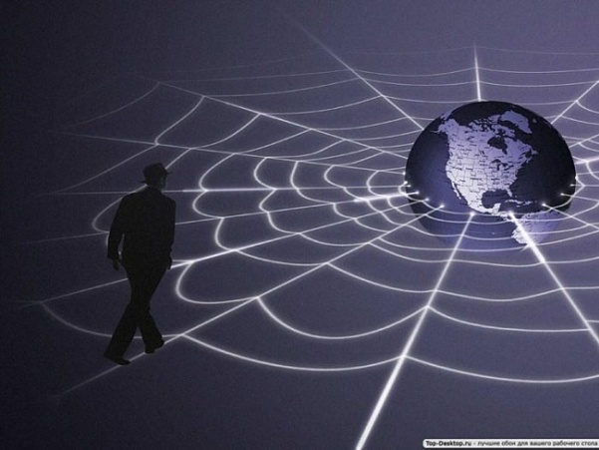


Объясните, что ребенок должен вести себя в Интернет-пространстве так же, как он ведет себя в реальной жизни; расскажите ребенку о принципах сетевого этикета.
В ваших интересах разработать инструкцию по пользованию Интернет и обсудить ее с детьми
Мудрые родители умеют поставить Интернет на службу семье. У них это не "господин Интернет", а смиренный помощник.
Notes:
В ваших интересах разработать инструкцию по пользованию Интернет и обсудить ее с детьми

Slide 22
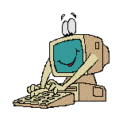


Родители!
будьте
бдительны
только Вы можете полностью контролировать своих детей
Notes:
Конечно же ни кто так сильно не отвечает за безопасность детей в Интернете, как сами родители. Ведь только родители могут полностью контролировать своих детей. какими вырастут наши дети, зависит только от нас самих! У человека всегда есть выбор, даже если, кажется, что его нет.

Slide 23
Используемый интернет-ресурс https://videouroki.net/razrabotki/priezientatsiia-roditiel-skogho-sobraniia-biezopasnyi-intierniet.html

